Slide 1

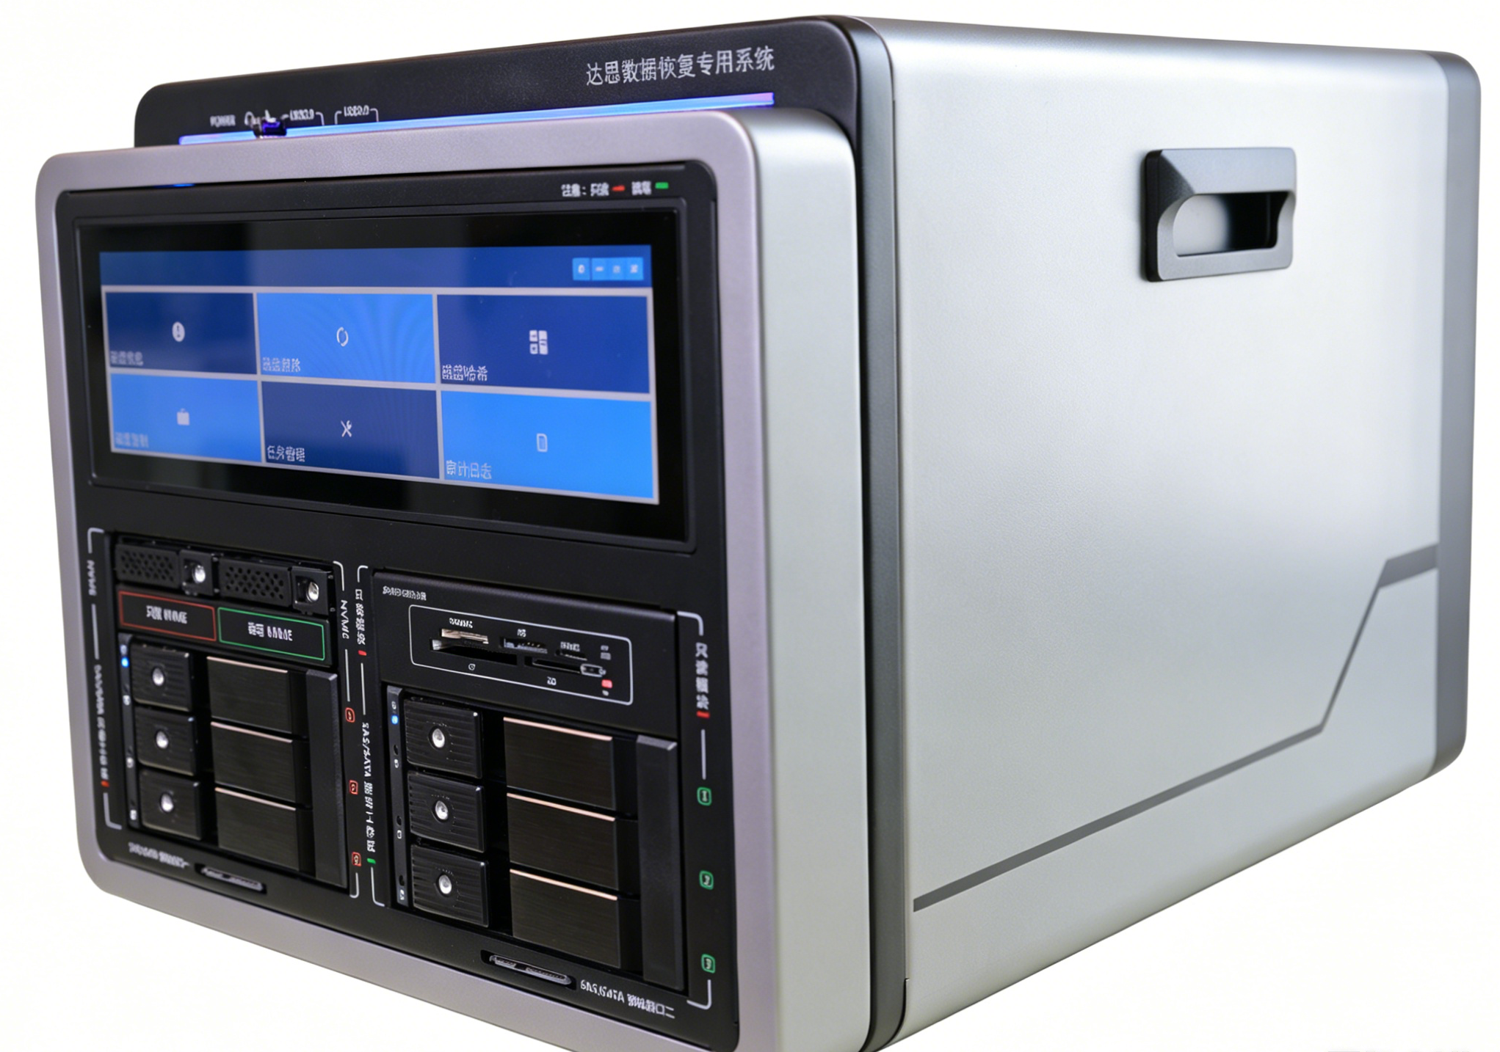
DRE-1004 2027产品介绍
达思硬盘固件及SATA固态硬盘
数据恢复专用机塔机版
DRE-1004 | D-Recovery Fusion + PC-3000 UDMA
以DRE-1001平台为基础，集成固件修复、Data Extractor UDMA与SATA SSD恢复模块，贯通底层修复和全域数据恢复。
硬盘固件修复
SATA SSD恢复
故障介质镜像
全域存储恢复
16C/24T
64GB
9+2
20+
18
UDMA
Intel Core i9
DDR5内存
专业接入通道
文件系统
RAID模式
固件修复与DE镜像
达思科技产品资料｜DRE-1004 2027
01
Notes:
[Sources]
软件能力与版式：用户提供《达思全域数据恢复平台系统塔机版DRE-1001新宣传彩页2027.pptx》第1页。
硬件与PC-3000/DE/SATA SSD模块配置：用户提供《达思硬盘固件及SATA固态硬盘数据恢复专用机DRE-1004宣传彩页_修正版.pdf》第1-8页。
[/Sources]

Slide 2
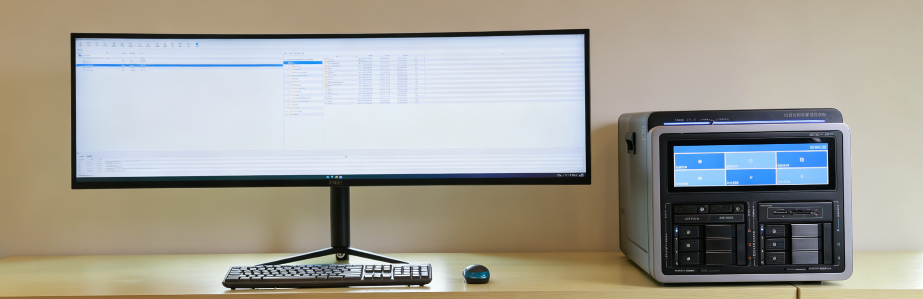
DRE-1004产品价值
DRE-1004 · D-Recovery Fusion
一台DRE-1004，贯通底层修复与全域恢复
DRE-1001平台能力叠加PC-3000 UDMA与Data Extractor UDMA，覆盖故障介质到业务数据。
FW
固件修复
DE
故障盘镜像
底层诊断、固件访问与必要修复。
分头读取、坏区处理和关键文件提取。
固件修复与镜像
全域数据恢复平台
SSD
SATA恢复
DF
Fusion平台
主控适配、微码加载与翻译器重建。
文件系统与RAID、NAS及虚拟化、企业存储恢复。
01
预检修复
02
镜像采集
03
存储重构
04
数据恢复
05
结果交付
固件与访问
容错与校验
RAID/NAS/LUN
文件与业务结构
清单与报告
达思硬盘固件及SATA固态硬盘数据恢复专用机塔机版DRE-1004｜2027产品资料
咨询：吴总 18600668588（微信同号） | www.dstfix.com
02
Notes:
[Sources]
软件能力与版式：用户提供《达思全域数据恢复平台系统塔机版DRE-1001新宣传彩页2027.pptx》第2页。
硬件与PC-3000/DE/SATA SSD模块配置：用户提供《达思硬盘固件及SATA固态硬盘数据恢复专用机DRE-1004宣传彩页_修正版.pdf》第1-8页。
[/Sources]

Slide 3
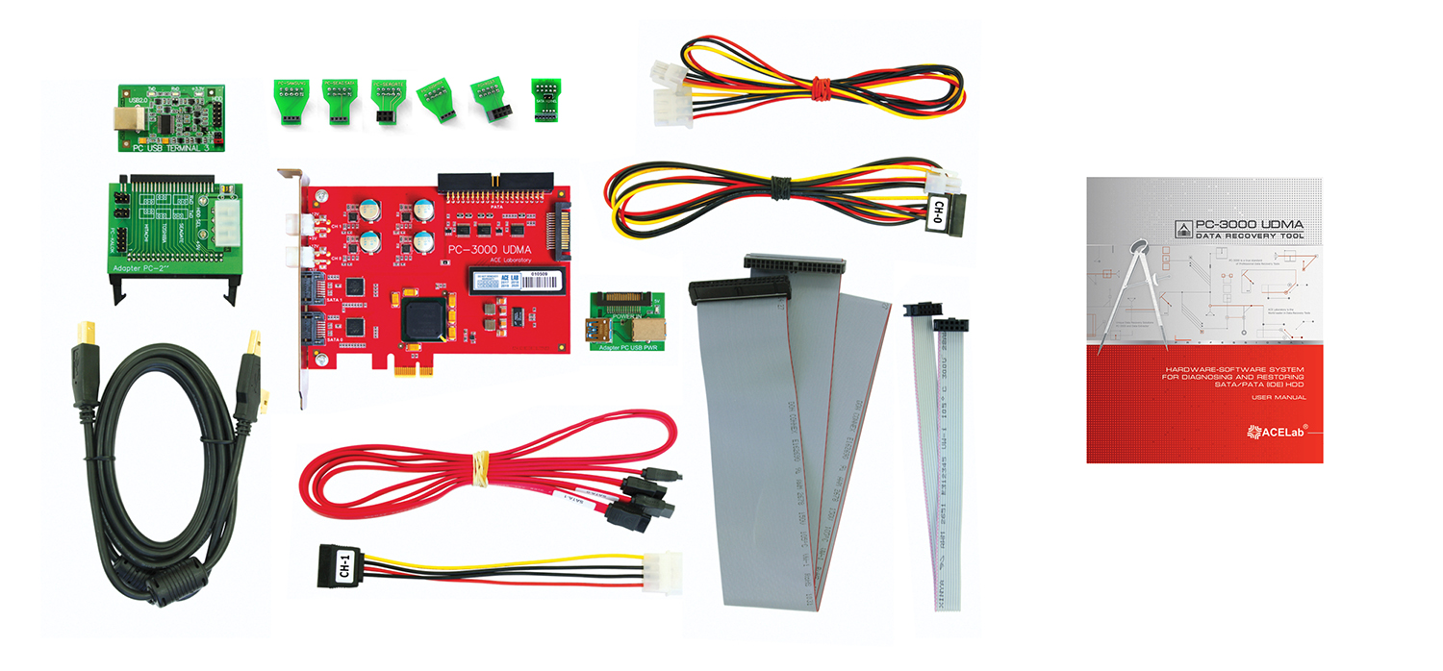
硬件平台
DRE-1004 · D-Recovery Fusion
高性能计算与专业介质接入
为高强度扫描、多盘重构、虚拟磁盘映射和复杂数据恢复提供稳定算力与接口基础。
i9-12900K
64GB
16核24线程
DDR5 5600
9盘位
2通道
SAS/SATA
M.2 NVMe
1TB+8TB
49英寸
NVMe系统盘 + 数据盘
5120×1440
CPU
核心计算平台
EXT
网络与扩展
Intel Z790 / PCIe 5.0
2.5G网络 / Wi-Fi 6
内嵌触控屏
12+ USB / 20Gbps USB-C
Windows 11专业版
可选48盘位扩展
达思硬盘固件及SATA固态硬盘数据恢复专用机塔机版DRE-1004｜2027产品资料
咨询：吴总 18600668588（微信同号） | www.dstfix.com
03
Notes:
[Sources]
软件能力与版式：用户提供《达思全域数据恢复平台系统塔机版DRE-1001新宣传彩页2027.pptx》第3页。
硬件与PC-3000/DE/SATA SSD模块配置：用户提供《达思硬盘固件及SATA固态硬盘数据恢复专用机DRE-1004宣传彩页_修正版.pdf》第1-8页。
[/Sources]

Slide 4
介质接入
DRE-1004 · D-Recovery Fusion
多介质并行接入与接口分区
支持SAS/SATA、NVMe及企业级U.2介质，只读、读写与预检通道清晰分区。
RO
只读接入区
RW
读写输出区
CHK
预检与通用接口
3个SAS/SATA只读盘位
6个SAS/SATA读写盘位
2个SAS/SATA独立预检通道
1个前置NVMe只读通道
1个前置NVMe读写通道
SD / TF / CF等多合一读卡器
用于源盘与证据介质接入
用于目标盘、镜像与数据导出
USB-C、USB-A与网络接口
源介质
安全接入
故障预检
镜像与分析
数据交付
SAS/SATA/NVMe
存储卡/镜像
物理只读
接口分区
容量校验
状态评估
并行任务
恢复重构
目标盘
报告清单
硬件接口和软件数据源统一进入D-Recovery Fusion，形成可追踪、可复用的作业链路。
达思硬盘固件及SATA固态硬盘数据恢复专用机塔机版DRE-1004｜2027产品资料
咨询：吴总 18600668588（微信同号） | www.dstfix.com
04
Notes:
[Sources]
软件能力与版式：用户提供《达思全域数据恢复平台系统塔机版DRE-1001新宣传彩页2027.pptx》第4页。
硬件与PC-3000/DE/SATA SSD模块配置：用户提供《达思硬盘固件及SATA固态硬盘数据恢复专用机DRE-1004宣传彩页_修正版.pdf》第1-8页。
[/Sources]

Slide 5
源盘保护与取证
DRE-1004 · D-Recovery Fusion
源盘保护：从接入开始降低误写风险
以物理隔离为基础，叠加软件只读、写入确认、校验记录和证据留痕。
01
源介质
02
只读接入
03
故障预检
04
容错镜像
05
同步校验
06
分析输出
物理盘/镜像
硬件隔离
容量/坏区
重试/跳过
MD5/SHA
恢复/报告
RO
只读与读写物理隔离
SCSI
企业级非标扇区直通
SAFE
取证级安全闭环
3只读 + 6读写SAS/SATA盘位
支持SCSI READ(16)
写入计划预览与强确认短语
NVMe只读与读写双通道
512/520/528/4112/4160/4224
镜像固定、校验结果记录
源盘自动排除与目标容量校验
用户数据模式与原始数据模式
案件元数据留痕与生命周期回收
常规采集使用只读通道；固件修复按作业需要使用专用端口，先备份并记录必要写入。
达思硬盘固件及SATA固态硬盘数据恢复专用机塔机版DRE-1004｜2027产品资料
咨询：吴总 18600668588（微信同号） | www.dstfix.com
05
Notes:
[Sources]
软件能力与版式：用户提供《达思全域数据恢复平台系统塔机版DRE-1001新宣传彩页2027.pptx》第5页。
硬件与PC-3000/DE/SATA SSD模块配置：用户提供《达思硬盘固件及SATA固态硬盘数据恢复专用机DRE-1004宣传彩页_修正版.pdf》第1-8页。
[/Sources]

Slide 6
PC-3000 UDMA专业平台
DRE-1004 · D-Recovery Fusion
PC-3000 UDMA：专用端口与底层诊断
通过专用控制板、供电管理和工厂级工具，为故障硬盘建立可控的数据访问通道。
2通道
2×SATA
可同时连接两块硬盘
兼容多种UDMA / PIO模式
1×PATA
PCIe ×1
与第二SATA端口切换使用
专用控制板接入塔机
独立供电
Terminal
双通道供电与异常保护
配套终端与工厂适配器
I/O
端口组合
KIT
专业套件
2块SATA硬盘
UDMA控制板与线缆
或SATA + PATA
工厂模式适配器
端口状态集中管理
Data Extractor UDMA
达思硬盘固件及SATA固态硬盘数据恢复专用机塔机版DRE-1004｜2027产品资料
咨询：吴总 18600668588（微信同号） | www.dstfix.com
06
Notes:
[Sources]
软件能力与版式：用户提供《达思全域数据恢复平台系统塔机版DRE-1001新宣传彩页2027.pptx》第3页。
硬件与PC-3000/DE/SATA SSD模块配置：用户提供《达思硬盘固件及SATA固态硬盘数据恢复专用机DRE-1004宣传彩页_修正版.pdf》第1-8页。
PC-3000 UDMA官方功能：https://www.acelab.eu.com/pc3000.udma.php （访问：2026-09-07）
官方产品图片：https://www.acelab.eu.com/images/20241008/UDMA_Kit.png
[/Sources]

Slide 7
机械硬盘固件修复
DRE-1004 · D-Recovery Fusion
固件级诊断，让故障硬盘重新可读
面向不认盘、长忙、读写异常和服务区故障，按品牌家族匹配工具，逐步恢复数据访问。
01
工厂模式诊断
02
服务区与ROM
03
虚拟加载与译码
识别状态、容量与地址访问
读取、备份和校验固件模块
通过LDR加载必要服务信息
结合启动日志定位故障环节
分析服务区副本与ROM内容
处理初始化与地址转换异常
04
磁头与读取策略
05
缺陷与安全状态
06
品牌家族工具
建立磁头位图，按磁头读取
分析P-list / G-list等缺陷表
希捷、西数、日立/IBM、东芝
优先健康区域，控制故障区域重试
按支持范围处理ATA安全状态
三星、迈拓、富士通等系列
先备份固件信息，再进行必要修复；获得稳定访问后，转入Data Extractor镜像采集。
达思硬盘固件及SATA固态硬盘数据恢复专用机塔机版DRE-1004｜2027产品资料
咨询：吴总 18600668588（微信同号） | www.dstfix.com
07
Notes:
[Sources]
软件能力与版式：用户提供《达思全域数据恢复平台系统塔机版DRE-1001新宣传彩页2027.pptx》第19页。
硬件与PC-3000/DE/SATA SSD模块配置：用户提供《达思硬盘固件及SATA固态硬盘数据恢复专用机DRE-1004宣传彩页_修正版.pdf》第1-8页。
PC-3000 UDMA官方功能：https://www.acelab.eu.com/pc3000.udma.php （访问：2026-09-07）
[/Sources]

Slide 8
Data Extractor UDMA
DRE-1004 · D-Recovery Fusion
故障盘镜像与数据提取，按数据价值安排读取
Data Extractor UDMA与PC-3000协同，围绕磁头、坏区和文件位图制定采集策略。
MAP
按需读取
ERR
多策略容错
OUT
提取与校验
整盘、指定LBA与部分数据镜像
正向、反向与分头读取
目标硬盘或镜像文件输出
磁头位图与文件/已用扇区位图
坏区跳过、重试及任务续作
只读挂载、MD5 / SHA1校验
优先采集关键目录与文件区域
按故障状态调整块大小与策略
目录CSV与E01 / AFF等格式
建立任务
优先采集
补读坏区
校验副本
交接分析
盘面与文件位图
健康区域/关键文件
分头/反向/重试
哈希与采集记录
镜像进入Fusion
在已读取数据上继续浏览与提取，减少对不稳定源盘的重复访问；保留任务与坏区记录供复核。
达思硬盘固件及SATA固态硬盘数据恢复专用机塔机版DRE-1004｜2027产品资料
咨询：吴总 18600668588（微信同号） | www.dstfix.com
08
Notes:
[Sources]
软件能力与版式：用户提供《达思全域数据恢复平台系统塔机版DRE-1001新宣传彩页2027.pptx》第6页。
硬件与PC-3000/DE/SATA SSD模块配置：用户提供《达思硬盘固件及SATA固态硬盘数据恢复专用机DRE-1004宣传彩页_修正版.pdf》第1-8页。
Data Extractor UDMA官方功能：https://www.acelab.eu.com/dataextractor.php （访问：2026-09-07）
[/Sources]

Slide 9
SATA SSD专项恢复
DRE-1004 · D-Recovery Fusion
SATA SSD：按主控与固件结构开展恢复
集成SATA SSD恢复模块，在受支持主控和固件版本上建立访问通道，再进行镜像与文件提取。
FW
服务信息诊断
ROM
ROM与SPI Flash
LDR
微码加载
检查SSD初始化和服务信息，定位不认盘、容量异常、长忙及用户区不可访问等问题。
读取并备份ROM或SPI Flash内容，分析固件信息，保留原始转储以便复核和回退。
对支持的型号加载适配微码或Loader，在内存中建立必要的服务访问环境。
MAP
翻译器虚拟重建
CTL
后台任务与安全状态
DE
镜像与上层恢复
按主控方案重建或模拟逻辑地址到闪存数据的映射，为用户数据访问创造条件。
在支持的工具中控制后台过程，处理ATA安全状态，减少采集过程中的额外数据变化。
与Data Extractor协同读取数据，再由Fusion解析分区、文件系统、阵列和虚拟磁盘。
覆盖SATA及经适配器接入的mSATA、M.2 SATA；具体主控、固件版本和功能以已授权模块支持清单为准。
达思硬盘固件及SATA固态硬盘数据恢复专用机塔机版DRE-1004｜2027产品资料
咨询：吴总 18600668588（微信同号） | www.dstfix.com
09
Notes:
[Sources]
软件能力与版式：用户提供《达思全域数据恢复平台系统塔机版DRE-1001新宣传彩页2027.pptx》第13页。
硬件与PC-3000/DE/SATA SSD模块配置：用户提供《达思硬盘固件及SATA固态硬盘数据恢复专用机DRE-1004宣传彩页_修正版.pdf》第1-8页。
PC-3000 SSD官方功能与接口兼容：https://www.acelab.eu.com/pc3000SSD.php （访问：2026-09-07）
[/Sources]
SATA SSD专项恢复依赖原配置中的SSD模块授权及具体型号/主控/固件支持。本型号不把NVMe或SAS固件修复写为PC-3000 UDMA能力。

Slide 10
底层修复与全域恢复协同
DRE-1004 · D-Recovery Fusion
PC-3000与Fusion衔接，完成整条恢复链路
先为故障介质建立稳定访问并固定数据，再重构存储与业务文件；每一步都有明确任务。
01
故障预检
记录介质身份、容量、状态和故障表现
CASE
服务器故障盘与阵列恢复
登记故障成员盘及原阵列信息
02
底层修复
PC-3000：固件、ROM、加载与访问恢复
使用PC-3000处理成员盘固件故障
使用DE采集盘面并保留错误区域记录
03
镜像采集
DE：分头、坏区容错与关键区域优先
将成员盘镜像导入Fusion重组阵列
继续解析文件系统、虚拟机与业务数据
04
结构恢复
Fusion：文件系统、RAID、NAS与LUN
故障盘
DE
RAID
卷结构
数据
结果交付
文件预览、哈希校验、恢复清单与报告
诊断与修复
容错镜像
成员重组
文件系统
校验交付
05
可识别镜像作为衔接载体；复杂阵列和企业存储恢复由Fusion承担。
达思硬盘固件及SATA固态硬盘数据恢复专用机塔机版DRE-1004｜2027产品资料
咨询：吴总 18600668588（微信同号） | www.dstfix.com
10
Notes:
[Sources]
软件能力与版式：用户提供《达思全域数据恢复平台系统塔机版DRE-1001新宣传彩页2027.pptx》第9页。
硬件与PC-3000/DE/SATA SSD模块配置：用户提供《达思硬盘固件及SATA固态硬盘数据恢复专用机DRE-1004宣传彩页_修正版.pdf》第1-8页。
PC-3000 UDMA官方功能：https://www.acelab.eu.com/pc3000.udma.php （访问：2026-09-07）
Data Extractor UDMA官方功能：https://www.acelab.eu.com/dataextractor.php （访问：2026-09-07）
[/Sources]

Slide 11
取证级镜像
DRE-1004 · D-Recovery Fusion
故障盘镜像、物理克隆与完整性验证
坚持“先镜像、后恢复”，在保护源介质的前提下建立可校验、可重复分析的数据副本。
SRC
镜像源对象
OUT
镜像输出
ERR
故障容错
整盘、单分区、自定义LBA区间
Raw / IMG / DD / BIN
坏扇区自动重试与跳过
镜像文件再次采集
动态VHDX稀疏输出
暂停 / 继续 / 中止
物理盘直接克隆
目标盘安全预检与强确认
速度、进度与错误区域展示
读取
容错
写入
校验
复核
源盘/区间
坏区处理
Raw/VHDX
MD5/SHA256
写后读回
非标准扇区可保持原样，也可转换为标准512/4096字节扇区；企业级硬盘镜像可按真实几何继续分析。
达思硬盘固件及SATA固态硬盘数据恢复专用机塔机版DRE-1004｜2027产品资料
咨询：吴总 18600668588（微信同号） | www.dstfix.com
11
Notes:
[Sources]
软件能力与版式：用户提供《达思全域数据恢复平台系统塔机版DRE-1001新宣传彩页2027.pptx》第6页。
硬件与PC-3000/DE/SATA SSD模块配置：用户提供《达思硬盘固件及SATA固态硬盘数据恢复专用机DRE-1004宣传彩页_修正版.pdf》第1-8页。
[/Sources]

Slide 12
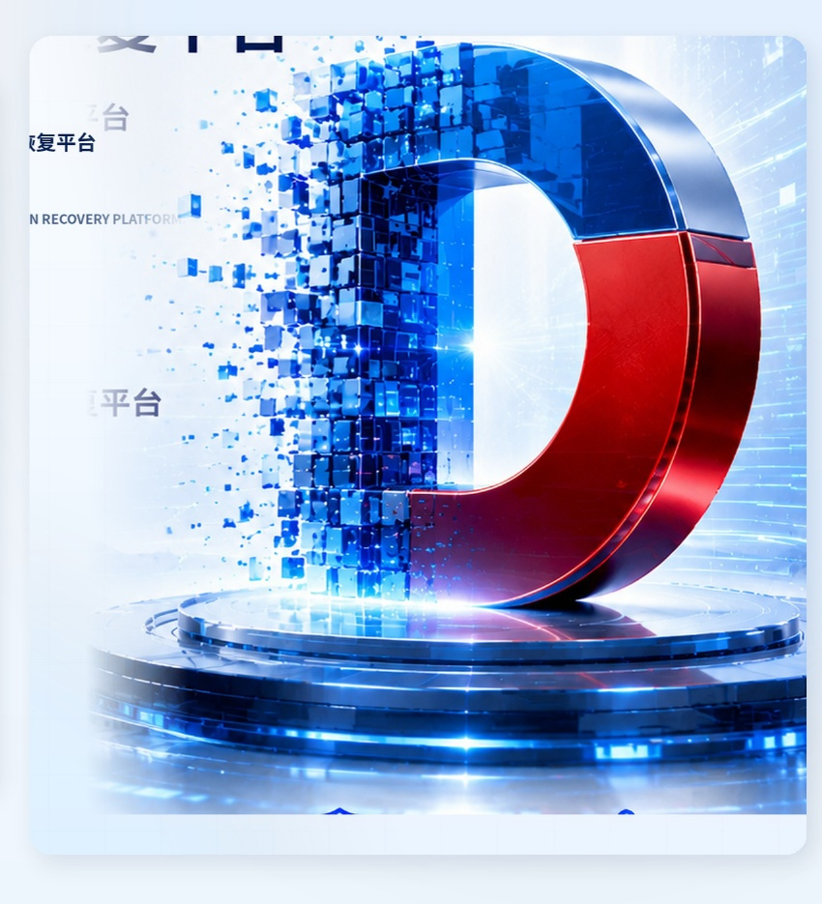
Fusion平台概览
DRE-1004 · D-Recovery Fusion
D-Recovery Fusion：全域数据恢复平台
达思科技基于20年数据恢复实践自主研发的新一代企业级数据恢复与存储重构平台。
DF
统一数据源 · 分层递进
统一接入物理磁盘、镜像文件及各类复杂存储。支持阵列与NAS恢复、存储池解析、加密卷访问、虚拟化和企业级存储重构，贯通文件系统解析、校验及交付。
20+
348
18
4类
文件系统
文件类型
RAID模式
企业存储
数据源层
存储重构层
分区与卷层
文件系统层
恢复输出层
物理盘/镜像
RAID/NAS/存储池
GPT/MBR/LVM
20+独立引擎
导出/校验/报告
达思硬盘固件及SATA固态硬盘数据恢复专用机塔机版DRE-1004｜2027产品资料
咨询：吴总 18600668588（微信同号） | www.dstfix.com
12
Notes:
[Sources]
软件能力与版式：用户提供《达思全域数据恢复平台系统塔机版DRE-1001新宣传彩页2027.pptx》第7页。
硬件与PC-3000/DE/SATA SSD模块配置：用户提供《达思硬盘固件及SATA固态硬盘数据恢复专用机DRE-1004宣传彩页_修正版.pdf》第1-8页。
[/Sources]

Slide 13
总体架构
DRE-1004 · D-Recovery Fusion
一切皆数据源：重组结果可以继续向上分析
每一层输出都可作为下一层输入，复杂嵌套恢复不需要反复导出TB/PB级中间文件。
01
数据源层
物理磁盘、分区、镜像文件、虚拟磁盘
LINK
典型嵌套恢复链路
IBM V7000成员盘
02
存储重构层
RAID、NAS、存储池、企业存储、加密卷
重构企业存储LUN
识别VMFS文件系统
03
分区与卷层
GPT、MBR、LVM、LDM等
加载VMDK虚拟磁盘
解析NTFS并提取用户文件
04
文件系统层
20+独立解析引擎
成员盘
LUN
VMFS
VMDK
NTFS
恢复输出层
文件导出、哈希校验、清单与报告
IBM V7000
存储映射
虚拟化卷
虚拟磁盘
用户数据
05
同一平台内完成整条恢复链路，减少工具切换、重复扫描和中间镜像落地。
达思硬盘固件及SATA固态硬盘数据恢复专用机塔机版DRE-1004｜2027产品资料
咨询：吴总 18600668588（微信同号） | www.dstfix.com
13
Notes:
[Sources]
软件能力与版式：用户提供《达思全域数据恢复平台系统塔机版DRE-1001新宣传彩页2027.pptx》第9页。
硬件与PC-3000/DE/SATA SSD模块配置：用户提供《达思硬盘固件及SATA固态硬盘数据恢复专用机DRE-1004宣传彩页_修正版.pdf》第1-8页。
[/Sources]

Slide 14
恢复策略与引擎
DRE-1004 · D-Recovery Fusion
三级恢复策略 · 双引擎协同
从快速目录浏览到全量深度扫描，再到348种文件类型签名雕刻，按损坏程度逐级兜底。
L
01 懒加载浏览
D
02 全量深度扫描
C
03 签名雕刻恢复
元数据结构基本完整
目录结构损坏或文件被删除
文件系统严重损坏或未知
打开分区即显示目录树
扫描MFT、inode与日志残留
不依赖原目录结构
无需全盘扫描，秒级确认
重建目录关系与可恢复清单
按348种类型特征从扇区识别
DF
自研深度引擎
348
TestDisk / PhotoRec技术基座
覆盖20+文件系统，支持深度解析、删除恢复、目录树重建、预览与批量提取。
提供分区表识别兜底、统一磁盘抽象，以及348种文件类型签名模块。
统一管理数据源、目录树和恢复结果，按损坏程度选择合适的恢复路径。
达思硬盘固件及SATA固态硬盘数据恢复专用机塔机版DRE-1004｜2027产品资料
咨询：吴总 18600668588（微信同号） | www.dstfix.com
14
Notes:
[Sources]
软件能力与版式：用户提供《达思全域数据恢复平台系统塔机版DRE-1001新宣传彩页2027.pptx》第10页。
硬件与PC-3000/DE/SATA SSD模块配置：用户提供《达思硬盘固件及SATA固态硬盘数据恢复专用机DRE-1004宣传彩页_修正版.pdf》第1-8页。
[/Sources]

Slide 15
分区与卷恢复
DRE-1004 · D-Recovery Fusion
分区、卷管理与历史卷重建
处理分区误删、分区表损坏、GPT/MBR互转失败、Ghost误操作和分区变RAW等场景。
PT
多种分区与卷管理
ARB
GPT / MBR仲裁
MBR、GPT、APM、Sun、Xbox、Humax
主GPT损坏时比对备份GPT与残留MBR
LDM、LVM/LVM2、BSD Disklabel、AIX LVM
保留残留分区候选供工程师选择
HIS
分层历史卷搜索
RAW
裸文件系统检测
按签名有界重建
40+文件系统特征
未分配空间探测历史卷
无分区表的RAID/LVM虚拟盘可直接识别
从盘头/盘尾反推整盘历史卷
磁盘/镜像
分区表识别
证据仲裁
历史卷重建
文件系统恢复
统一数据源
GPT/MBR/APM
主表/备份/残留
签名/空洞/盘尾
目录与文件
达思硬盘固件及SATA固态硬盘数据恢复专用机塔机版DRE-1004｜2027产品资料
咨询：吴总 18600668588（微信同号） | www.dstfix.com
15
Notes:
[Sources]
软件能力与版式：用户提供《达思全域数据恢复平台系统塔机版DRE-1001新宣传彩页2027.pptx》第11页。
硬件与PC-3000/DE/SATA SSD模块配置：用户提供《达思硬盘固件及SATA固态硬盘数据恢复专用机DRE-1004宣传彩页_修正版.pdf》第1-8页。
[/Sources]

Slide 16
文件系统恢复
DRE-1004 · D-Recovery Fusion
20+独立文件系统引擎：覆盖六大技术生态
不仅识别格式，还提供目录树浏览、文件预览、深度扫描、删除恢复与批量提取。
WIN
Windows
LNX
Linux
MAC
macOS
NTFS · ReFS
FAT12/16/32 · exFAT
Ext2/3/4 · XFS · Btrfs
ZFS · JFS · F2FS · ReiserFS
APFS · HFS/HFS+
APFS快照与FileVault
UNX
Unix / BSD
VM
虚拟化 / 集群
ISO
光盘 / 兜底
UFS/UFS2 · AIX JFS1/JFS2
VxFS 2-7 · 大小端兼容
VMFS5/6 · GFS2 · OCFS1/2
重组虚拟盘继续解析
ISO9660 · UDF
40+裸文件系统特征 · 348签名
真正的价值在于：即使文件系统嵌套在RAID、LUN、虚拟磁盘或加密卷中，仍可继续向上解析。
达思硬盘固件及SATA固态硬盘数据恢复专用机塔机版DRE-1004｜2027产品资料
咨询：吴总 18600668588（微信同号） | www.dstfix.com
16
Notes:
[Sources]
软件能力与版式：用户提供《达思全域数据恢复平台系统塔机版DRE-1001新宣传彩页2027.pptx》第12页。
硬件与PC-3000/DE/SATA SSD模块配置：用户提供《达思硬盘固件及SATA固态硬盘数据恢复专用机DRE-1004宣传彩页_修正版.pdf》第1-8页。
[/Sources]

Slide 17
删除与历史数据
DRE-1004 · D-Recovery Fusion
删除文件与历史数据深度恢复
针对不同文件系统的元数据、日志、索引与写时复制特性，提供差异化恢复路径。
NTFS
NTFS深度恢复
FAT
FAT / exFAT
EXT
Ext2/3/4日志取证
扫描已释放MFT记录与INDX slack；引导扇区损坏时可从备份引导扇区、MFT、MFT镜像和日志重建。
扫描删除目录项、孤儿目录树，并支持重新格式化后的文件系统残骸重建。
分析目录块残留与JBD2日志，将历史元数据副本重建为可浏览的日志历史树。
XFS
XFS专项恢复
REFS
ReFS删除记录
BTR
Btrfs历史子卷
重建删除文件与孤儿文件虚拟目录，并从日志中抢救inode注册导出。
从已释放的元数据页中查找删除记录，并在界面中分类标记。
利用写时复制特性，识别并挂载已删除或孤儿子卷，浏览历史数据。
统一支持保持目录结构、还原时间戳、文件重名策略、逐文件哈希校验和恢复清单输出。
达思硬盘固件及SATA固态硬盘数据恢复专用机塔机版DRE-1004｜2027产品资料
咨询：吴总 18600668588（微信同号） | www.dstfix.com
17
Notes:
[Sources]
软件能力与版式：用户提供《达思全域数据恢复平台系统塔机版DRE-1001新宣传彩页2027.pptx》第13页。
硬件与PC-3000/DE/SATA SSD模块配置：用户提供《达思硬盘固件及SATA固态硬盘数据恢复专用机DRE-1004宣传彩页_修正版.pdf》第1-8页。
[/Sources]

Slide 18
文件签名雕刻
DRE-1004 · D-Recovery Fusion
348种文件签名，支持严重损坏后的数据恢复
办公文档、图像RAW、音视频、数据库、邮件、CAD、医疗科学格式与取证镜像均可按类型扫描。
348
01
办公与归档
02
图像与相机RAW
DOCX / XLSX / PDF / ZIP / 7Z
JPG / PNG / PSD / CR2 / NEF
文件类型签名模块
不依赖目录结构
直接从底层扇区识别文件
03
音视频
04
数据库与邮件
MP4 / MOV / AVI / WAV / MP3
MDF / IBD / SQLite / PST / EML
单遍I/O融合结构扫描与签名扫描
命中区域可在扇区地图中查看、定位和重扫
05
工程设计
06
医疗与科学
DWG / 3DS / SKP / CAD项目文件
DICOM / HDF5 / 专业仪器格式
达思硬盘固件及SATA固态硬盘数据恢复专用机塔机版DRE-1004｜2027产品资料
咨询：吴总 18600668588（微信同号） | www.dstfix.com
18
Notes:
[Sources]
软件能力与版式：用户提供《达思全域数据恢复平台系统塔机版DRE-1001新宣传彩页2027.pptx》第14页。
硬件与PC-3000/DE/SATA SSD模块配置：用户提供《达思硬盘固件及SATA固态硬盘数据恢复专用机DRE-1004宣传彩页_修正版.pdf》第1-8页。
[/Sources]

Slide 19
镜像与虚拟磁盘
DRE-1004 · D-Recovery Fusion
多格式镜像与虚拟磁盘透明加载
自研块映射解析器完成“逻辑偏移 → 文件偏移”转换，加载后与物理磁盘同等对待。
01
Raw / DD
02
E01 / EWF
03
VMDK
04
VHD / VHDX
IMG · RAW · DD · BIN · DSK
Section + Chunk映射，透明解压
Sparse与多Extent自动拼接
Fixed / Dynamic / BAT映射
05
QCOW / QCOW2
06
DMG
07
PHDI / AFF
08
SMRAW / ODRAW
v1/v2/v3，L1/L2映射
UDIF / blkx / zlib透明解压
Parallels与取证容器解析
分卷Raw与专用容器
ID
加载即识别
SEC
原生扇区声明
RAID
继续参与重组
自动检测镜像中的阵列、存储池和卷管理元数据。
支持520/528/4112/4160/4224字节企业盘镜像。
镜像可作为RAID、NAS与存储池成员继续分析。
达思硬盘固件及SATA固态硬盘数据恢复专用机塔机版DRE-1004｜2027产品资料
咨询：吴总 18600668588（微信同号） | www.dstfix.com
19
Notes:
[Sources]
软件能力与版式：用户提供《达思全域数据恢复平台系统塔机版DRE-1001新宣传彩页2027.pptx》第15页。
硬件与PC-3000/DE/SATA SSD模块配置：用户提供《达思硬盘固件及SATA固态硬盘数据恢复专用机DRE-1004宣传彩页_修正版.pdf》第1-8页。
[/Sources]

Slide 20
VMware虚拟化恢复
DRE-1004 · D-Recovery Fusion
VMware快照链按时间点装配恢复
无需原VMware环境，无需合并生成完整大文件，选定历史状态后直接进入分区与文件系统恢复。
基础盘
增量快照01
增量快照02
选择时间点
只读虚拟盘
base.vmdk
-000001
-000002
崩溃前/误删前
直接扫描恢复
ID
自动识别快照链
TIME
按时间点选择
COW
COW叠加装配
VM
装配即挂载
打开.vmsd、任意增量VMDK或基础盘，自动发现同目录完整快照关系。
展示快照节点、标签和容量，选择需要恢复的历史状态。
按照最新增量优先原则在内存中逐层回溯，不产生新的完整镜像。
将选定状态注册为只读虚拟磁盘，直接扫描、浏览和提取。
APFS卷同样支持按快照XID枚举和挂载历史快照，找回指定时间点的文件版本。
达思硬盘固件及SATA固态硬盘数据恢复专用机塔机版DRE-1004｜2027产品资料
咨询：吴总 18600668588（微信同号） | www.dstfix.com
20
Notes:
[Sources]
软件能力与版式：用户提供《达思全域数据恢复平台系统塔机版DRE-1001新宣传彩页2027.pptx》第16页。
硬件与PC-3000/DE/SATA SSD模块配置：用户提供《达思硬盘固件及SATA固态硬盘数据恢复专用机DRE-1004宣传彩页_修正版.pdf》第1-8页。
[/Sources]

Slide 21
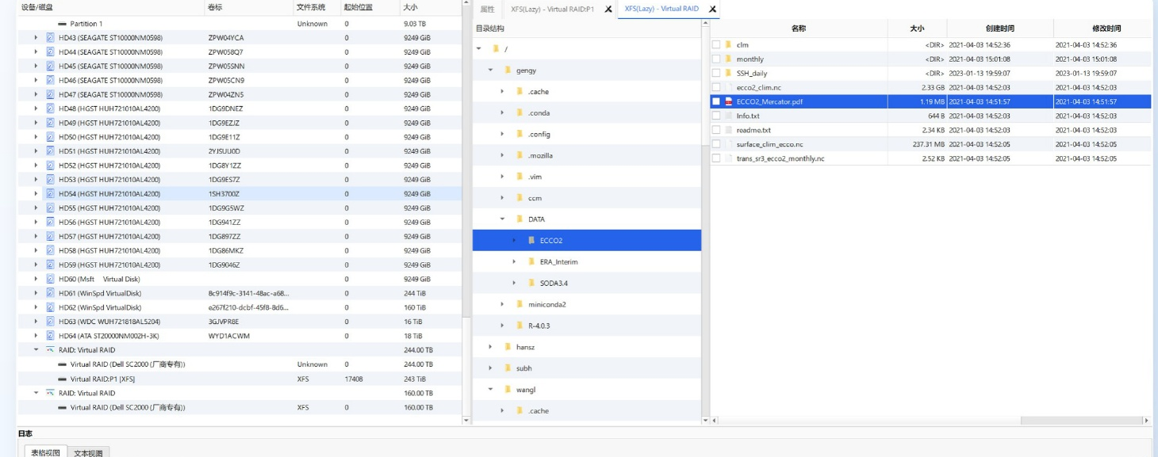
结果管理与交付
DRE-1004 · D-Recovery Fusion
从千万级文件浏览，到校验清单和交互式报告
恢复成功只是第一步，平台还提供筛选、预览、校验、统计与客户远程确认。
FS
文件树
FX
组合筛选
流式索引与虚拟化渲染，支持千万级文件浏览。
按名称、扩展名、大小、时间和删除状态组合筛选。
IMG
文件预览
WEB
交互报告
预览图片、文本与Hex，支持查找和标记导航。
在浏览器中查看文件目录，进行筛选统计和勾选确认。
MD5
SHA
CSV
HTML
逐文件校验
1/256/512
恢复清单
交互报告
达思硬盘固件及SATA固态硬盘数据恢复专用机塔机版DRE-1004｜2027产品资料
咨询：吴总 18600668588（微信同号） | www.dstfix.com
21
Notes:
[Sources]
软件能力与版式：用户提供《达思全域数据恢复平台系统塔机版DRE-1001新宣传彩页2027.pptx》第17页。
硬件与PC-3000/DE/SATA SSD模块配置：用户提供《达思硬盘固件及SATA固态硬盘数据恢复专用机DRE-1004宣传彩页_修正版.pdf》第1-8页。
[/Sources]

Slide 22
专业级RAID恢复
DRE-1004 · D-Recovery Fusion
18种RAID模式，支持重构、降级与参数推断
面向服务器、NAS、厂商控制器变体与自定义数据布局，重组结果可继续注册为虚拟磁盘。
18
1盘
RAID模式
RAID5缺失
虚拟RAID
实时校验重建
2盘
JSON
RAID6缺失
配置复用
D1
D2
D3
D4
MISSING
D6
CFG
全参数手动重组
VIS
可视化验证
GEN
反向重建成员盘
条带大小、盘序、成员范围、校验旋转、延迟校验、P/Q顺序、GF与RS系数。
数据块、校验块、镜像块与缺盘列可视化，辅助人工验证盘序。
不仅可以降级读取，还可反向生成缺失成员盘的完整镜像。
达思硬盘固件及SATA固态硬盘数据恢复专用机塔机版DRE-1004｜2027产品资料
咨询：吴总 18600668588（微信同号） | www.dstfix.com
22
Notes:
[Sources]
软件能力与版式：用户提供《达思全域数据恢复平台系统塔机版DRE-1001新宣传彩页2027.pptx》第18页。
硬件与PC-3000/DE/SATA SSD模块配置：用户提供《达思硬盘固件及SATA固态硬盘数据恢复专用机DRE-1004宣传彩页_修正版.pdf》第1-8页。
[/Sources]

Slide 23
RAID高级参数
DRE-1004 · D-Recovery Fusion
RAID全参数与厂商变体复现
当标准参数无法解释数据分布时，工程师可以精确调整寻址、校验和副本布局。
01
成员与范围
02
条带与布局
03
RAID 6算法
盘序拖拽 / 上下移 / 撤销
512B-16MB条带大小
Reed-Solomon / XOR
起止扇区、成员范围与数据偏移
左/右对称、非对称、Parity First/Last
P/Q顺序、GF多项式、RS系数
04
RAID 10副本
05
延迟校验
06
厂商预设
Near / Far / Offset
parity delay / rotation shift
mdadm、DDF、LSI PERC
1E交错 / 0+1等子布局
复现私有控制器条带旋转
HP、IBM、Adaptec、Synology/QNAP
配置支持预检、JSON保存/加载与样例生成；无需创建虚拟盘即可先验证参数合理性。
达思硬盘固件及SATA固态硬盘数据恢复专用机塔机版DRE-1004｜2027产品资料
咨询：吴总 18600668588（微信同号） | www.dstfix.com
23
Notes:
[Sources]
软件能力与版式：用户提供《达思全域数据恢复平台系统塔机版DRE-1001新宣传彩页2027.pptx》第19页。
硬件与PC-3000/DE/SATA SSD模块配置：用户提供《达思硬盘固件及SATA固态硬盘数据恢复专用机DRE-1004宣传彩页_修正版.pdf》第1-8页。
[/Sources]

Slide 24
RAID元数据识别
DRE-1004 · D-Recovery Fusion
自动识别阵列与卷管理元数据
识别结果可一键装配；无元数据时由参数推断引擎辅助构建候选阵列。
MD
Linux软RAID
mdadm多版本superblock
LVM
Linux卷管理
LVM / LVM2，逻辑卷直接进入磁盘树
LDM
Windows动态磁盘
LDM卷组与成员关系
DDF
硬件RAID通用
SNIA DDF，覆盖多类主流控制器
IM
Intel主板RAID
IMSM / Matrix RAID，同盘多卷
AI
其他与推断
Apple RAID、HPSA、IBM IPR、raid_infer
真实场景中可处理同一组盘上多个RAID卷、盘尾元数据校验和内容锚点定盘序。
达思硬盘固件及SATA固态硬盘数据恢复专用机塔机版DRE-1004｜2027产品资料
咨询：吴总 18600668588（微信同号） | www.dstfix.com
24
Notes:
[Sources]
软件能力与版式：用户提供《达思全域数据恢复平台系统塔机版DRE-1001新宣传彩页2027.pptx》第20页。
硬件与PC-3000/DE/SATA SSD模块配置：用户提供《达思硬盘固件及SATA固态硬盘数据恢复专用机DRE-1004宣传彩页_修正版.pdf》第1-8页。
[/Sources]

Slide 25
NAS与软件定义存储
DRE-1004 · D-Recovery Fusion
NAS与存储池：自动拆解多层堆叠结构
从成员盘到软RAID、卷管理、精简池、虚拟盘和文件系统，逐层归集、映射与装配。
成员盘
软RAID
卷管理
存储池
文件系统
用户数据
多盘接入
mdadm / SHR
LVM / SpaceDB
ZFS / Btrfs
ext4 / ZFS等
直接浏览提取
ZFS
ZFS存储池
SS
Windows Storage Spaces
BTR
Btrfs多设备池
自动 / 手动 / 推断三种模式
解析SpaceDB池元数据
按FSID / devid归集成员
RAID-Z1/Z2/Z3、dRAID、Mirror
Simple / Mirror / Parity布局
解析Chunk Tree多盘映射
多vdev池、缺盘恢复与拓扑树
接入成员盘后自动检测与装配
成员诊断、风险评估与报告
NAS自动重组：QNAP mdadm → LVM → dm-thin → ext4；Synology mdadm → LVM → SHR / RAID-F1。
达思硬盘固件及SATA固态硬盘数据恢复专用机塔机版DRE-1004｜2027产品资料
咨询：吴总 18600668588（微信同号） | www.dstfix.com
25
Notes:
[Sources]
软件能力与版式：用户提供《达思全域数据恢复平台系统塔机版DRE-1001新宣传彩页2027.pptx》第21页。
硬件与PC-3000/DE/SATA SSD模块配置：用户提供《达思硬盘固件及SATA固态硬盘数据恢复专用机DRE-1004宣传彩页_修正版.pdf》第1-8页。
[/Sources]

Slide 26
加密卷恢复
DRE-1004 · D-Recovery Fusion
加密卷识别、透明解锁与安全恢复
在用户提供合法密码、恢复密钥或密钥材料后，建立透明解密虚拟盘并继续正常分析。
识别加密头
输入密钥
透明解密
文件系统分析
安全导出
自动检测方案
密码/恢复密钥
虚拟盘面
扫描/浏览/恢复
校验/清单/报告
BL
BitLocker
LK
LUKS
VC
VeraCrypt
Windows全盘/分区加密
Linux全盘加密，含分离头
跨平台容器与分区
CS
CoreStorage
AF
APFS FileVault
FS
fscrypt / ZFS
旧版macOS FileVault
新版macOS加密卷
Linux文件级与ZFS原生加密
解密过程默认只读；需要可写工具时可叠加COW写时复制，原始介质和镜像保持不变。
达思硬盘固件及SATA固态硬盘数据恢复专用机塔机版DRE-1004｜2027产品资料
咨询：吴总 18600668588（微信同号） | www.dstfix.com
26
Notes:
[Sources]
软件能力与版式：用户提供《达思全域数据恢复平台系统塔机版DRE-1001新宣传彩页2027.pptx》第22页。
硬件与PC-3000/DE/SATA SSD模块配置：用户提供《达思硬盘固件及SATA固态硬盘数据恢复专用机DRE-1004宣传彩页_修正版.pdf》第1-8页。
[/Sources]

Slide 27
系统级虚拟磁盘
DRE-1004 · D-Recovery Fusion
系统级虚拟磁盘：让重组结果直接可用
物理盘、镜像、任意区间、虚拟RAID、存储池、企业存储LUN和解密卷均可映射。
SRC
可映射的数据对象
WIN
Windows通道
VD
物理磁盘
映射为PhysicalDrive设备，可由磁盘管理器、资源管理器与第三方工具直接访问。
镜像文件
任意分区或连续区间
vdisk / WinSpd / NBD
虚拟RAID / 存储池 / LUN
系统级虚拟磁盘引擎
LNX
Linux通道
透明解密卷
暴露为/dev/nbdX标准块设备，支持mount、fdisk、dd、parted等工具。
01
默认只读
02
COW写保护
03
合成GPT
杜绝外部工具意外写坏源数据
写入重定向到独立覆盖文件
裸文件系统包装为规范磁盘
04
非标扇区转换
05
坏区容忍
06
自定义标识
在线转为标准512字节扇区
长时间扫描不因局部错误中断
多映射会话准确对应源对象
达思硬盘固件及SATA固态硬盘数据恢复专用机塔机版DRE-1004｜2027产品资料
咨询：吴总 18600668588（微信同号） | www.dstfix.com
27
Notes:
[Sources]
软件能力与版式：用户提供《达思全域数据恢复平台系统塔机版DRE-1001新宣传彩页2027.pptx》第23页。
硬件与PC-3000/DE/SATA SSD模块配置：用户提供《达思硬盘固件及SATA固态硬盘数据恢复专用机DRE-1004宣传彩页_修正版.pdf》第1-8页。
[/Sources]

Slide 28
企业级存储恢复
DRE-1004 · D-Recovery Fusion
企业级存储恢复：重构厂商虚拟化结构
通过自主逆向的解析器、专用恢复界面和LUN虚拟盘映射，穿透多层存储逻辑。
成员盘
私有配置库
RAID / 页设备
Pool / Extent
LUN / VDisk
业务数据
物理介质
对象/元数据
校验与寻址
空间映射
逻辑存储
文件系统/数据库
HW
华为 OceanStor
SC
Dell SC / Compellent
RAID 2.0+ · CCDB · WushanFS
FNOC · PITC B-Tree · RAID6/10
IBM
IBM V系列
EVA
HP EVA
Drive · MDisk · Pool · VDisk
PSEG · RSS · VRAID · RSEG
四类专用恢复能力均已形成“解析器 + 专用界面 + LUN映射”的完整产品化链路。
达思硬盘固件及SATA固态硬盘数据恢复专用机塔机版DRE-1004｜2027产品资料
咨询：吴总 18600668588（微信同号） | www.dstfix.com
28
Notes:
[Sources]
软件能力与版式：用户提供《达思全域数据恢复平台系统塔机版DRE-1001新宣传彩页2027.pptx》第24页。
硬件与PC-3000/DE/SATA SSD模块配置：用户提供《达思硬盘固件及SATA固态硬盘数据恢复专用机DRE-1004宣传彩页_修正版.pdf》第1-8页。
[/Sources]

Slide 29
企业级存储专用恢复
DRE-1004 · D-Recovery Fusion
华为OceanStor专用恢复
穿透RAID 2.0+多层虚拟化：从成员盘、CCDB与CKG/CK映射到LUN和WushanFS。
成员盘/配置
CKG/CK映射
LUN虚拟盘
WushanFS
盘集与CCDB
4MB Extent / 64MB CK
RAID 2.0+重构
NAS文件系统
R2
RAID 2.0+全链路
DIF
企业级扇区处理
NAS
SAN与NAS双路径
LUN → Extent → CKG → CK → 条带
520/4160字节DIF扇区
LUN虚拟盘映射
CCDB配置库自主逆向
支持最多缺2盘重构
WushanFS直接浏览恢复
144/144
350/350
2盘
5110 V5
LUN闭环验证
NAS文件验证
最大缺盘重构
真实案例实证
达思硬盘固件及SATA固态硬盘数据恢复专用机塔机版DRE-1004｜2027产品资料
咨询：吴总 18600668588（微信同号） | www.dstfix.com
29
Notes:
[Sources]
软件能力与版式：用户提供《达思全域数据恢复平台系统塔机版DRE-1001新宣传彩页2027.pptx》第25页。
硬件与PC-3000/DE/SATA SSD模块配置：用户提供《达思硬盘固件及SATA固态硬盘数据恢复专用机DRE-1004宣传彩页_修正版.pdf》第1-8页。
[/Sources]
源稿中的案例数据为该源稿列举的验证结果，不能解释为任意故障或所有型号的恢复率。

Slide 30
企业级存储专用恢复
DRE-1004 · D-Recovery Fusion
Dell SC / Compellent专用恢复
从FNOC盘头对象库到PITC B-Tree页映射，完成RAID页设备与LUN离线重构。
成员盘
FNOC对象库
RAID/页设备
PITC B-Tree
LUN
自动归位
配置解析
RAID6/10寻址
页映射
文件系统恢复
FN
FNOC配置解析
BT
PITC页映射
LUN
LUN恢复闭环
盘头对象库与成员关系
B-Tree页面映射
案例镜像挂出LUN
同型号同容量成员盘自动归位
RAID6/10离线寻址
LUN内XFS文件系统验证
离线
RAID6/10
XFS
SC2000
无需原控制器
寻址恢复
LUN内容验证
专用模式
达思硬盘固件及SATA固态硬盘数据恢复专用机塔机版DRE-1004｜2027产品资料
咨询：吴总 18600668588（微信同号） | www.dstfix.com
30
Notes:
[Sources]
软件能力与版式：用户提供《达思全域数据恢复平台系统塔机版DRE-1001新宣传彩页2027.pptx》第26页。
硬件与PC-3000/DE/SATA SSD模块配置：用户提供《达思硬盘固件及SATA固态硬盘数据恢复专用机DRE-1004宣传彩页_修正版.pdf》第1-8页。
[/Sources]
源稿中的案例数据为该源稿列举的验证结果，不能解释为任意故障或所有型号的恢复率。

Slide 31
企业级存储专用恢复
DRE-1004 · D-Recovery Fusion
IBM V系列专用恢复
深度还原Drive、MDisk、Pool与VDisk映射，支持Storwize V7000 / SVC及AIX LVM。
Drive
MDisk
Pool
VDisk
AIX LVM
成员盘
RAID组
Extent空间
逻辑卷
文件系统
CFG
盘尾配置区解析
MAP
多组阵列联动
CASE
真实案例验证
Drive、MDisk、Pool、VDisk关系
支持AIX LVM整组映射
客户案例成功提取
Extent正向与反向映射
跨MDisk与Pool恢复VDisk
11组阵列XOR实证
11组
VDisk
AIX
V7000/SVC
阵列XOR验证
逐层映射
LVM联动恢复
设备体系
达思硬盘固件及SATA固态硬盘数据恢复专用机塔机版DRE-1004｜2027产品资料
咨询：吴总 18600668588（微信同号） | www.dstfix.com
31
Notes:
[Sources]
软件能力与版式：用户提供《达思全域数据恢复平台系统塔机版DRE-1001新宣传彩页2027.pptx》第27页。
硬件与PC-3000/DE/SATA SSD模块配置：用户提供《达思硬盘固件及SATA固态硬盘数据恢复专用机DRE-1004宣传彩页_修正版.pdf》第1-8页。
[/Sources]
源稿中的案例数据为该源稿列举的验证结果，不能解释为任意故障或所有型号的恢复率。

Slide 32
企业级存储专用恢复
DRE-1004 · D-Recovery Fusion
HP EVA与通用存储解析插件
查表式虚拟化映射与统一LUN插件框架，持续扩展更多企业存储型号。
PSEG
RSS
VRAID
RSEG
LUN
2MB分段
冗余存储集
虚拟RAID
8MB映射
逻辑卷
EVA
HP EVA专用恢复
PLG
DotHill / DACstore
ES
ES4000插件
PSEG → RSS → VRAID → RSEG
联想/HPE MSA与IBM DS/Dell MD
宝德ES4000 / UIT SV7000
配置库与32字节映射记录解码
盘头CAPI与盘尾DACstore解析
RAID6池与2GB Extent映射
EVA4400
DotHill
DACstore
插件框架
实测验证
OEM家族
IBM DS / Dell MD
持续扩展
达思硬盘固件及SATA固态硬盘数据恢复专用机塔机版DRE-1004｜2027产品资料
咨询：吴总 18600668588（微信同号） | www.dstfix.com
32
Notes:
[Sources]
软件能力与版式：用户提供《达思全域数据恢复平台系统塔机版DRE-1001新宣传彩页2027.pptx》第28页。
硬件与PC-3000/DE/SATA SSD模块配置：用户提供《达思硬盘固件及SATA固态硬盘数据恢复专用机DRE-1004宣传彩页_修正版.pdf》第1-8页。
[/Sources]
源稿中的案例数据为该源稿列举的验证结果，不能解释为任意故障或所有型号的恢复率。

Slide 33
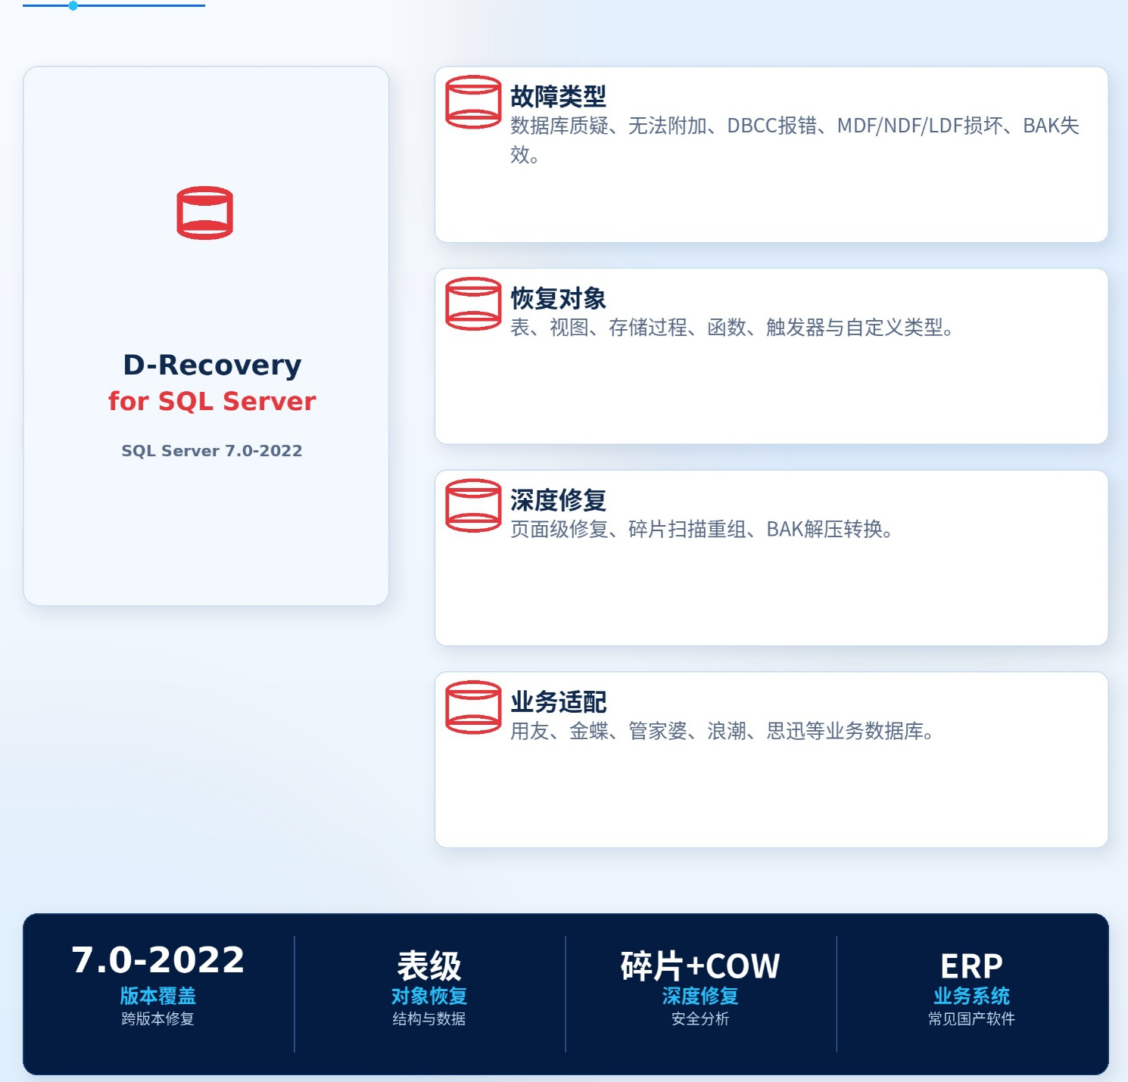
SQL数据库恢复
DRE-1004 · D-Recovery Fusion
SQL Server数据库恢复专业套件
面向MDF/NDF/LDF与BAK损坏、质疑状态、无法附加、DBCC报错、误删记录和勒索破坏。
SQL
版本与对象
支持7.0至2022版本，覆盖表、视图、存储过程、函数、触发器与自定义类型恢复。
DB
数据库结构修复
ERP
备份与业务适配
页面修复
BAK解压转换
碎片扫描重组
用友 / 金蝶 / 管家婆
MDF/NDF/LDF重构
浪潮 / 思迅等ERP
VAL
业务价值
恢复表级对象、业务结构和关键记录，帮助财务、生产及管理系统尽快恢复运行。
达思硬盘固件及SATA固态硬盘数据恢复专用机塔机版DRE-1004｜2027产品资料
咨询：吴总 18600668588（微信同号） | www.dstfix.com
33
Notes:
[Sources]
软件能力与版式：用户提供《达思全域数据恢复平台系统塔机版DRE-1001新宣传彩页2027.pptx》第29页。
硬件与PC-3000/DE/SATA SSD模块配置：用户提供《达思硬盘固件及SATA固态硬盘数据恢复专用机DRE-1004宣传彩页_修正版.pdf》第1-8页。
[/Sources]

Slide 34
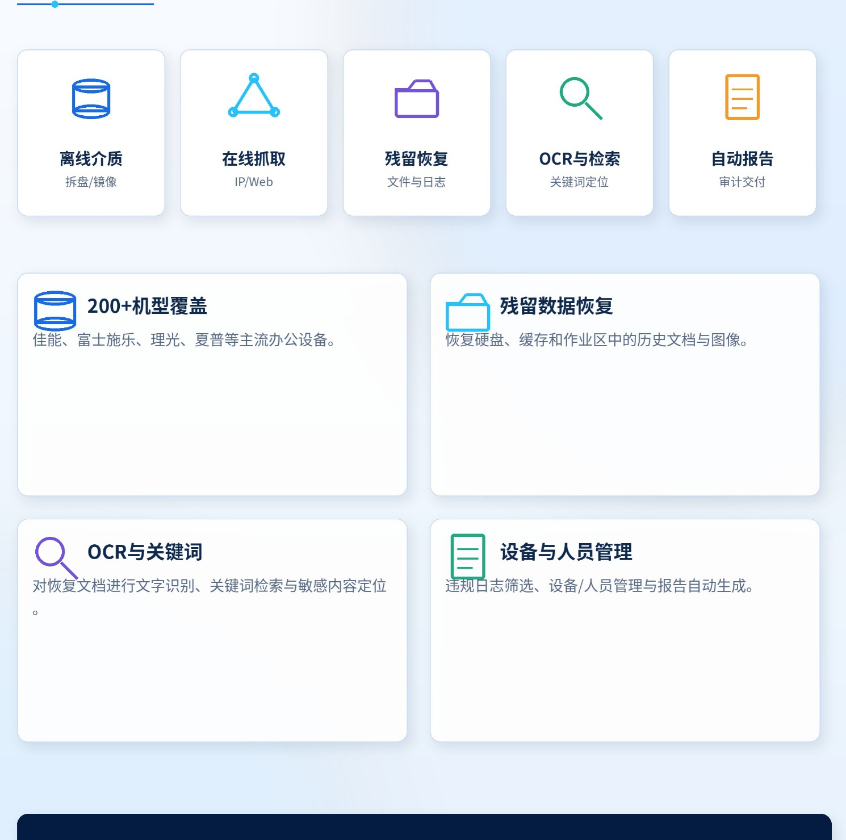
办公设备数据安全
DRE-1004 · D-Recovery Fusion
数码复印机残留数据恢复与保密检查
支持离线拆盘/镜像检查与在线IP/Web抓取，覆盖数据安全自查和泄密事件追溯。
01
离线与在线检查
02
残留数据恢复
拆盘、镜像、IP与Web抓取
文档、图像及打印/扫描残留
覆盖200+机型
识别设备存储结构
03
OCR与关键词检索
04
管理与报告
文字识别、敏感词筛选
设备/人员管理
违规日志检索
自动生成检查报告
服务政府、涉密单位和企事业单位的办公设备数据安全自查与取证。
达思硬盘固件及SATA固态硬盘数据恢复专用机塔机版DRE-1004｜2027产品资料
咨询：吴总 18600668588（微信同号） | www.dstfix.com
34
Notes:
[Sources]
软件能力与版式：用户提供《达思全域数据恢复平台系统塔机版DRE-1001新宣传彩页2027.pptx》第30页。
硬件与PC-3000/DE/SATA SSD模块配置：用户提供《达思硬盘固件及SATA固态硬盘数据恢复专用机DRE-1004宣传彩页_修正版.pdf》第1-8页。
[/Sources]

Slide 35
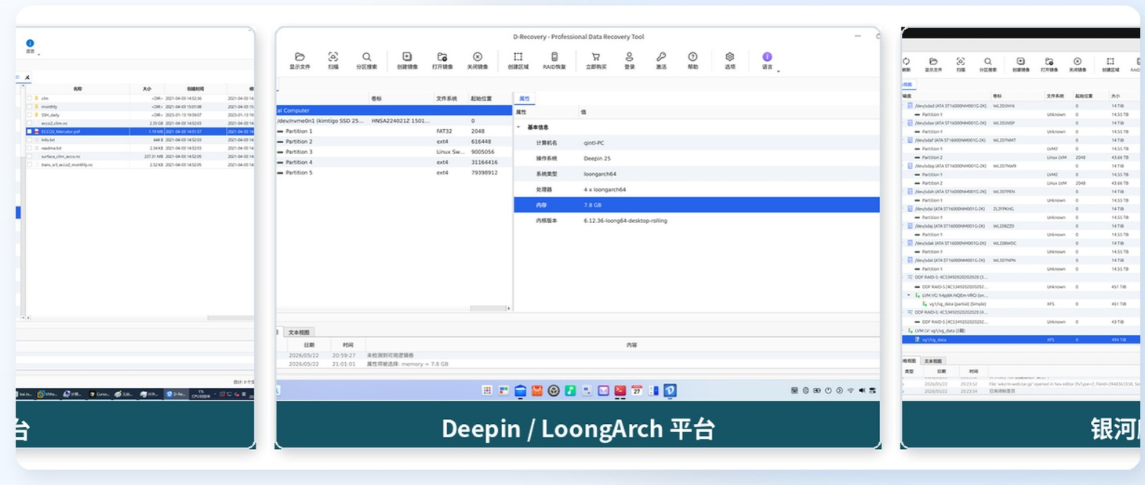
跨平台与国产化
DRE-1004 · D-Recovery Fusion
Fusion跨平台部署与国产化适配
以下为Fusion软件能力；PC-3000 UDMA与DE在本机Windows环境中运行。
OS
操作系统
CPU
CPU架构
Windows 10/11、Server 2012+、Linux、macOS。
x86_64、AArch64、LoongArch原生运行。
CN
国产CPU
UOS
国产系统
海光、兆芯、鲲鹏、飞腾与龙芯等。
统信UOS、银河麒麟、openEuler、deepin。
NBD
Linux块设备协同
APP
桌面端单体部署
OK
功能一致
通过/dev/nbdN映射虚拟盘，支持mount、fdisk、dd和parted访问。
无需独立服务端，适合取证工作站、数据恢复实验室和企业应急环境。
核心恢复能力保持一致，设备接入与映射方式随操作系统和驱动环境适配。
达思硬盘固件及SATA固态硬盘数据恢复专用机塔机版DRE-1004｜2027产品资料
咨询：吴总 18600668588（微信同号） | www.dstfix.com
35
Notes:
[Sources]
软件能力与版式：用户提供《达思全域数据恢复平台系统塔机版DRE-1001新宣传彩页2027.pptx》第31页。
硬件与PC-3000/DE/SATA SSD模块配置：用户提供《达思硬盘固件及SATA固态硬盘数据恢复专用机DRE-1004宣传彩页_修正版.pdf》第1-8页。
[/Sources]

Slide 36
性能与可靠性
DRE-1004 · D-Recovery Fusion
性能、可靠性与安全保障
从秒级目录浏览、10TB级逻辑映射到多任务并行和故障容错，支撑长时间专业作业。
秒级
10TB
千万级
多任务
懒加载目录
映射趋近零等待
文件树浏览
镜像/扫描/RAID并行
01
双模式浏览引擎
02
高效虚拟映射
03
后台任务化
快速浏览秒级呈现目录；深度浏览建立全量索引并支持批量筛选。
逻辑层偏移转换，不产生额外副本；虚拟RAID可并行读取。
镜像、扫描、重组支持暂停、继续与中止，提高多任务效率。
04
故障容错
05
资源生命周期
06
取证级可信
支持坏扇区重试与跳过、缺失成员实时校验重建，以及降级阵列恢复。
派生虚拟盘、标签页与任务联动回收，映射进程退出自动detach。
默认只读、写入计划预览、强确认、哈希同步计算和结果记录。
达思硬盘固件及SATA固态硬盘数据恢复专用机塔机版DRE-1004｜2027产品资料
咨询：吴总 18600668588（微信同号） | www.dstfix.com
36
Notes:
[Sources]
软件能力与版式：用户提供《达思全域数据恢复平台系统塔机版DRE-1001新宣传彩页2027.pptx》第32页。
硬件与PC-3000/DE/SATA SSD模块配置：用户提供《达思硬盘固件及SATA固态硬盘数据恢复专用机DRE-1004宣传彩页_修正版.pdf》第1-8页。
[/Sources]

Slide 37
典型应用场景
DRE-1004 · D-Recovery Fusion
面向高要求机构的专业数据恢复与取证平台
适用于数据恢复实验室、司法鉴定、企业IT应急、涉密单位和专业服务机构。
LAW
司法鉴定 / 电子物证
NAS
服务器RAID / NAS
VM
虚拟化平台恢复
源盘只读、镜像固定、哈希校验、案件元数据留痕与跨工具分析。
多盘接入、自动组装、缺盘重建、存储池与复杂阵列恢复。
VMDK、VHDX、QCOW2与快照链按时间点恢复。
IT
硬盘固件 / SATA SSD
SQL
SQL数据库故障
SEC
涉密与数据安全检查
底层固件修复、微码加载、容错镜像与关键文件提取，支撑专业数据恢复服务。
支持数据库文件与BAK备份恢复，处理质疑状态、备份失效和勒索破坏。
数据不出域、复印机残留检查、敏感数据排查和泄密追溯。
一台设备，贯通从检材接入到报告交付
达思硬盘固件及SATA固态硬盘数据恢复专用机塔机版DRE-1004｜2027产品资料
咨询：吴总 18600668588（微信同号） | www.dstfix.com
37
Notes:
[Sources]
软件能力与版式：用户提供《达思全域数据恢复平台系统塔机版DRE-1001新宣传彩页2027.pptx》第33页。
硬件与PC-3000/DE/SATA SSD模块配置：用户提供《达思硬盘固件及SATA固态硬盘数据恢复专用机DRE-1004宣传彩页_修正版.pdf》第1-8页。
[/Sources]

Slide 38
核心优势
DRE-1004 · D-Recovery Fusion
DRE-1004：固件修复与全域恢复一体化
软硬件安全接入、底层恢复深度、企业存储技术壁垒和专业交付能力形成完整闭环。
01
软硬件一体化
04
自研深度引擎
专业接口、PC-3000、DE与Fusion协同
20+文件系统引擎与348种签名雕刻
02
底层固件修复
05
企业存储恢复
固件诊断、服务区与ROM访问、SATA SSD恢复
OceanStor、Dell SC、IBM V、HP EVA
03
安全可信交付
06
跨平台持续演进
物理只读、COW、哈希、清单与报告
Fusion支持Windows、Linux、macOS与信创平台
UDMA
20+
18
4类
固件与故障盘采集
文件系统
RAID模式
企业存储
达思硬盘固件及SATA固态硬盘数据恢复专用机塔机版DRE-1004｜2027产品资料
咨询：吴总 18600668588（微信同号） | www.dstfix.com
38
Notes:
[Sources]
软件能力与版式：用户提供《达思全域数据恢复平台系统塔机版DRE-1001新宣传彩页2027.pptx》第34页。
硬件与PC-3000/DE/SATA SSD模块配置：用户提供《达思硬盘固件及SATA固态硬盘数据恢复专用机DRE-1004宣传彩页_修正版.pdf》第1-8页。
[/Sources]

Slide 39
技术参数与交付
DRE-1004 · D-Recovery Fusion
DRE-1004核心技术参数与标准交付
以下为产品级摘要参数，具体配置、软件版本和选配项目以合同及最终配置清单为准。
硬件与接口
软件与恢复能力
处理器
Intel Core i9-12900K，16核24线程，最高5.2GHz
Fusion平台
20+文件系统、18种RAID模式、NAS与企业存储恢复
平台/内存
Intel Z790；64GB DDR5 5600MHz；PCIe 5.0
固件系统
PC-3000 UDMA：服务区、ROM、虚拟加载与诊断
系统存储
1TB M.2 NVMe SSD；标准方案配套8TB HDD
DE数据提取
分头与容错镜像、关键区域采集、校验和只读挂载
显示系统
内嵌触控屏；49英寸32:9曲面屏，5120×1440
SATA SSD模块
支持主控的固件、微码、翻译器与数据访问恢复
盘位与接口
9个SAS/SATA盘位；双NVMe及U.2支持；2个预检通道
专业套件
SQL Server数据库恢复、数码复印机保密检查
网络/系统
2.5G、Wi-Fi 6、20Gbps USB-C；Windows 11专业版64位
跨平台
Fusion支持跨平台；PC-3000与DE运行于Windows
标准交付：主机、49英寸显示器、Fusion、PC-3000 UDMA、DE、SATA SSD模块及配件；可选24/48盘位扩展柜。
达思硬盘固件及SATA固态硬盘数据恢复专用机塔机版DRE-1004｜2027产品资料
咨询：吴总 18600668588（微信同号） | www.dstfix.com
39
Notes:
[Sources]
软件能力与版式：用户提供《达思全域数据恢复平台系统塔机版DRE-1001新宣传彩页2027.pptx》第35页。
硬件与PC-3000/DE/SATA SSD模块配置：用户提供《达思硬盘固件及SATA固态硬盘数据恢复专用机DRE-1004宣传彩页_修正版.pdf》第1-8页。
[/Sources]

Slide 40

硬盘固件及SATA固态硬盘
数据恢复专用机塔机版
DRE-1004
固件修复、故障盘镜像与全域数据恢复，一机协同
微信扫一扫
达思凯瑞技术（北京）有限公司
添加吴总，沟通产品采购、项目合作与深度定制
www.dstfix.com
官方网站
18600668588
产品形态：标准版 | 联合品牌定制 | 中性版
专业数据恢复 · 成就客户价值
Notes:
[Sources]
软件能力与版式：用户提供《达思全域数据恢复平台系统塔机版DRE-1001新宣传彩页2027.pptx》第36页。
硬件与PC-3000/DE/SATA SSD模块配置：用户提供《达思硬盘固件及SATA固态硬盘数据恢复专用机DRE-1004宣传彩页_修正版.pdf》第1-8页。
[/Sources]

